Slide 1
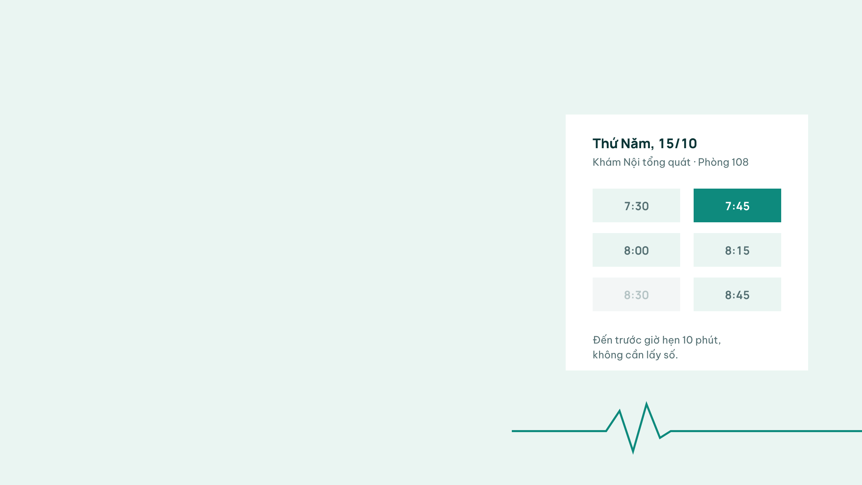
PHÒNG QUẢN LÝ CHẤT LƯỢNG
Thời gian chờ khám giảm từ 94 xuống 38 phút
Giao ban quý 3/2026 · Khoa Khám bệnh · BS. Nguyễn Thị Minh Châu

Slide 2

Nội dung giao ban
01
Kết quả quý 3
Thời gian chờ, mức hài lòng, số lượt khám
02
Điều gì đã thay đổi
Đặt lịch theo khung 15 phút
03
Điều còn vướng
Khoa Cận lâm sàng vẫn quá tải buổi sáng
04
Đề xuất quý 4
Mở rộng sang Khoa Nhi và Sản
Bệnh viện Đa khoa Hoà Bình · Giao ban quý 3/2026
02

Slide 3
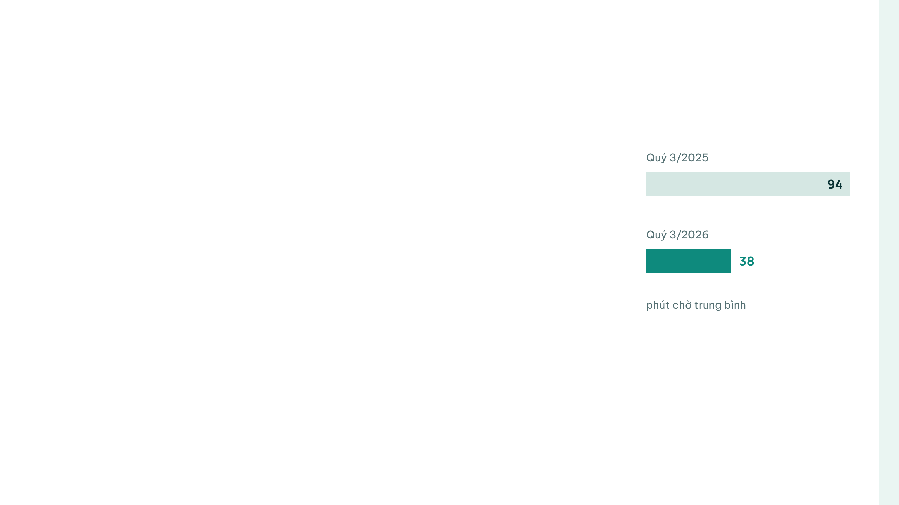
38 phút
thời gian chờ trung bình từ lúc đến tới lúc gặp bác sĩ
Đo trên 41.260 lượt khám tháng 7–9/2026, từ máy ghi nhận ở quầy và phòng khám. Cùng kỳ năm trước: 94 phút.
Bệnh viện Đa khoa Hoà Bình · Giao ban quý 3/2026
03

Slide 4

Thời gian chờ giảm đều sau khi mở đặt lịch theo khung giờ
Thời gian chờ trung bình mỗi tháng, phút. Đặt lịch theo khung 15 phút bắt đầu từ tháng 5.
4,6/5
điểm hài lòng, từ 3,7
Khảo sát 2.140 người bệnh khi ra về. Lời phàn nàn về chờ đợi giảm từ 41% xuống 12%.
Bệnh viện Đa khoa Hoà Bình · Giao ban quý 3/2026
04

Slide 5
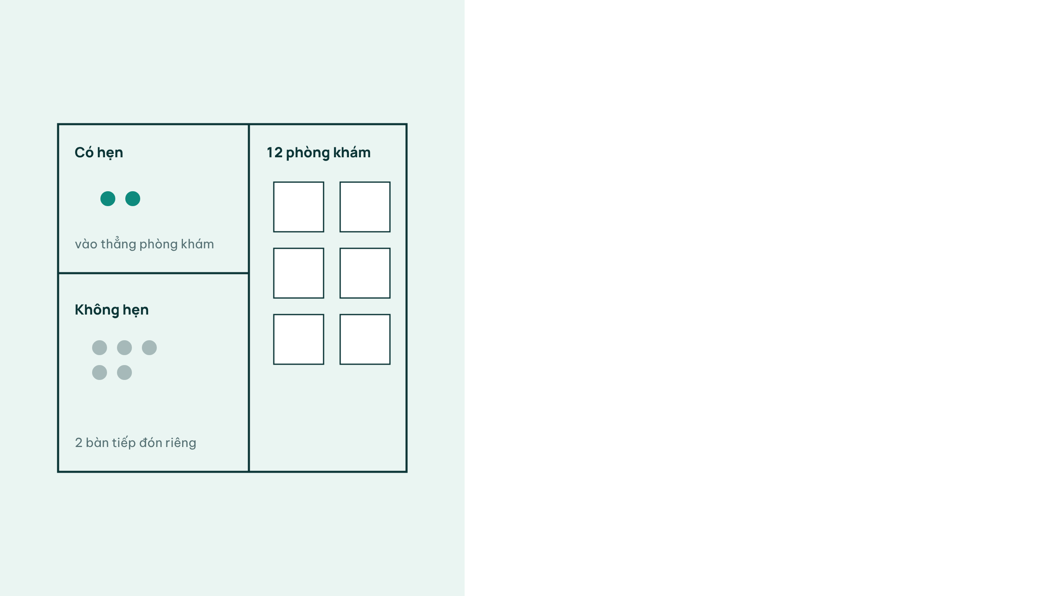
ĐIỀU ĐÃ THAY ĐỔI
Người bệnh chọn khung 15 phút, đến đúng giờ là được khám
Đặt qua Zalo, website hoặc tổng đài 1900; 63% lượt khám tháng 9 đã đặt trước.
Người không đặt lịch vẫn được khám, ở luồng riêng có 2 bàn tiếp đón.
Bệnh viện Đa khoa Hoà Bình · Giao ban quý 3/2026
05

Slide 6

Khoa Cận lâm sàng là điểm nghẽn tiếp theo
KHÁM BỆNH
XÉT NGHIỆM, CHẨN ĐOÁN HÌNH ẢNH
Đã theo khung giờ
Vẫn theo số thứ tự
Chờ trung bình 38 phút; 9 giờ sáng không còn hàng dài ở sảnh.
Từ 8:00 đến 10:30 người bệnh chờ siêu âm trung bình 71 phút.
38 phút
71 phút
chờ trung bình quý 3
chờ siêu âm buổi sáng
Bệnh viện Đa khoa Hoà Bình · Giao ban quý 3/2026
06

Slide 7

Quý 4: đưa khung giờ sang ba khoa nữa
THÁNG 10
THÁNG 11
THÁNG 12
THÁNG 1
Siêu âm
Khoa Nhi
Khoa Sản
Đánh giá
Hẹn giờ siêu âm ngay khi bác sĩ chỉ định.
Khung 20 phút; phụ huynh nhận nhắc qua Zalo.
Khám thai định kỳ đặt trước cả thai kỳ.
Mốc: mọi khoa dưới 45 phút chờ.
Bệnh viện Đa khoa Hoà Bình · Giao ban quý 3/2026
07

Slide 8

“
Lần này tôi đến lúc 7 giờ 40, 7 giờ 50 đã ngồi trong phòng bác sĩ. Không phải dậy từ 4 giờ sáng như trước nữa.
Ông Lê Văn Thắng, 67 tuổi
Tái khám tăng huyết áp, tháng 9/2026
Bệnh viện Đa khoa Hoà Bình · Giao ban quý 3/2026
08

Slide 9
ĐỀ XUẤT VỚI BAN GIÁM ĐỐC
Duyệt mở rộng đặt lịch sang Siêu âm, Nhi và Sản
Nhân lực
Kinh phí
Lần báo cáo tới
Thêm 3 điều dưỡng điều phối, mỗi khoa một người.
420 triệu đồng cho phần mềm và tổng đài.
Giao ban quý 4, ngày 15/01/2027.
Bệnh viện Đa khoa Hoà Bình · Giao ban quý 3/2026
09

